Slide 1











ALGO-LITTLE
ZAKLJUČNI DOGODEK
Projekt: Algorithmic Thinking Skills through Play-Based Learning
for Future’s Code Literates
2020-1-TR01-KA203-092333
Notes:
Sunum sırasında slaytlarda yeri geldikçe belirlediğimiz 17 soruyu sorup cevapları birlikte değerlendirebiliriz.

Slide 2
01
KAJ JE ALGORITEM?
Vsebina
KAJ JE ALGORITMIČNO MIŠLJENJE?
02
03
O PROJEKTU – IZKUŠNJE S ŠTUDENTI

Slide 3
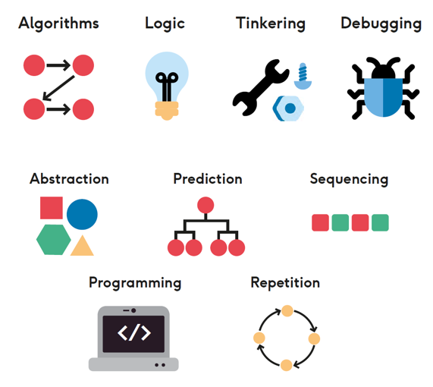
Kaj je algoritem?
01
Algoritem je način reševanja problema tako, da se določijo posamezni koraki in zaporedja, da bi se dosegla želena rešitev (Katai, 2014).
Beseda algoritem izhaja iz teorije algoritmov – področje matematike.
Notes:
An algorithm is a set of rules that define a sequence of operations.
Often when we think of algorithms we think of them in terms of
computers, ie a series of instructions that tell a computer what to
do. Famous algorithms that dominate our everyday lives include
Google Search, Facebook’s News Feed and the ‘You may also like’
suggestions on Amazon.
However, algorithms aren’t restricted to computers. They can also
be written for humans and everyday activities, for example getting
dressed in the morning or making a cup of tea.  The steps and
rules that we follow for these processes determine whether we
achieve success or failure. Of course, in order to work effectively, the
rules or instructions on which an algorithm runs must be clear and
unambiguous. If they are not, the algorithm malfunctions or breaks
The word 'algorithm' has its roots in Latinizing the nisba, indicating his geographic origin, of the name of Persian mathematician Muhammad ibn Musa al-Khwarizmi to algorismus.[17][18] Al-Khwārizmī (Arabized Persian الخوارزمی c. 780–850) was a mathematician, astronomer, geographer, and scholar in the House of Wisdom in Baghdad,[11] whose name means 'the native of Khwarazm', a region that was part of Greater Iran and is now in Uzbekistan.[19][20]
About 825, al-Khwarizmi wrote an Arabic language treatise on the Hindu–Arabic numeral system, which was translated into Latin during the 12th century. The manuscript starts with the phrase Dixit Algorizmi ('Thus spake Al-Khwarizmi'), where "Algorizmi" was the translator's Latinization of Al-Khwarizmi's name.[21] Al-Khwarizmi was the most widely read mathematician in Europe in the late Middle Ages, primarily through another of his books, the Algebra.[22] In late medieval Latin, algorismus, English 'algorism', the corruption of his name, simply meant the "decimal number system".[23] In the 15th century, under the influence of the Greek word ἀριθμός (arithmos), 'number' (cf. 'arithmetic'), the Latin word was altered to algorithmus, and the corresponding English term 'algorithm' is first attested in the 17th century; the modern sense was introduced in the 19th century.[24]
In English, it was first used in about 1230 and then by Chaucer in 1391. English adopted the French term, but it wasn't until the late 19th century that "algorithm" took on the meaning that it has in modern English.[25]
Another early use of the word is from 1240, in a manual titled Carmen de Algorismo composed by Alexandre de Villedieu. It begins with:
Haec algorismus ars praesens dicitur, in qua / Talibus Indorum fruimur bis quinque figuris.
which translates to:
Algorism is the art by which at present we use those Indian figures, which number two times five.

Slide 4
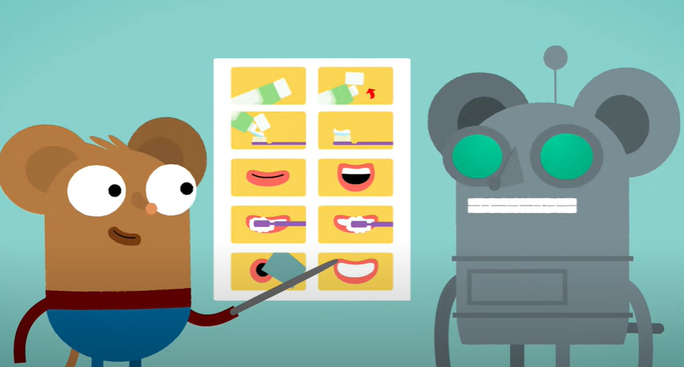
Značilnosti algoritmov
1. Določenost
Vsak korak je jasno definiran.
2. Zaporedja
Vsak algoritem ima začeten in končen korak (točko). Algoritmi so zastavljeni v sekvencah, zaporedjih, ki nas pripeljejo do rezultata, cilja.
3. Doseganje rezultatov
Vsaka naloga, ki je sestavljena iz algoritmov, bi naj dosegla rezultat v določenem časovnem obdobju.

Slide 5


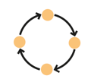
Tri vrste algoritmov primernih za PV (Stolyar, 1988)
Linearni algoritmi (an. sequence) – zaporedja korakov v točno določenem redu le enkrat (npr. kako naredimo snežaka iz treh krogov različne velikosti? 1+ let)
Razvejani algoritmi (an. selections) – otrok mora preveriti ali je izpolnjen pogoj za izvedbo algoritma A, če ni, sledi algoritmu B (npr. labirint kako pride medved do medu, brez da zmoti čebele, različne družabne igre s pravili, labirint 3+ let)
Ciklični algoritmi (an. loops) – se ponavljajo ciklično, dokler niso izpolnjeni pogoji (npr. zgodba z različnimi izidi, kjer otroci upoštevajo pravila, družabne igre, učenje plesnih korakov dokler se ne naučimo plesa, učenje jutranje rutine do stopnje avtomatizacije, ustvarjanje zaporedij 1+)
https://www.youtube.com/watch?v=eSYeHlwDCNA
https://www.youtube.com/watch?v=Da5TOXCwLSg

Slide 6

Kaj je algoritmično mišljenje?
02
Algoritmično mišljenje vključuje veščine reševanja problemov in vztrajnost za reševanje problemov.
Algoritmično mišljenje je del računalniškega mišljenja.
Pogosto se uporablja v računalništvu. Zelo uporabno tudi v vsakdanjem življenju.
Vključuje: logično mišljenje, ustvarjalnost, odločanje, vrednotenje, posploševanje in analiziranje oz. razčlenjevanje problema na manjše korake.

Slide 7
Kaj je algoritmično mišljenje?
Lahko se uporablja v učnih situacijah in v vsakdanjem življenju.
Poučuje se po korakih:
1. Načrtovanje korakov/idej za rešitev problema (v PV iz vsakdanjega življenja in z učenjem skozi igro).
2. Sledenje korakom.
3. Izbira najboljše rešitve.
Pri učenju algo. mišljenja se razvijajo tudi proceduralno mišljenje, socialno-emocionalne kompetence, učenje učenja, komunikacijske kompetence.
Notes:
Children are most easily introduced to the concept of algorithms by using examples from their daily lives. For example, at early age children an algorithm can be described steps involved in brushing their teeth, while at an older age they could participate in sequential steps during a lab experiment (Mezak and Pejic Papak, 2018). However, according to Shelton (2016), the development of algorithmic thinking in young children does not necessarily require the use of computers, but can also be achieved by "unplugged" methods, which are not an alternative to computer use but should be used as an auxiliary activity in understanding and solving problems. Teachers need to have a new role in the teaching process to help the child by leading the child and intervening at the appropriate time for a particular child in a context that increases task-solving abilities. This procedure is known as scaffolding, “a process by which a teacher or more knowledgeable peer assists a learner, altering the learning task so the learner can solve problems or accomplish tasks that would otherwise be out of reac
The study of Voronina et al. (2016) showed that preschool children who were thought of algorithmic skills showed higher level of planning activity development (in average for 69,3% in comparison to control group with only 20,3 % increased rate for the same parameter), children also demonstrated increased self-regulation, self-control and self-evaluation of their actions. They learned to transfer algorithms under teacher supervision and used algorithm skills in different types of their activities, they mastered skills of team work, effectively cooperated in pairs and groups to achieve desired results and were able to ask questions independently and reflect their actions in the process of algorithmic activity.

Slide 8
Kaj je računalniško mišljenje?
an. computational thinking
Ključna spretnost učencev 21. stoletja
Pomeni mišljenje, ki izhaja iz algoritmičnega mišljenja, vendar zajema več ravni abstrakcije.
Računalniško mišljenje je zmožnost razstavljanja kompleksnih problemov na manjše, obvladljive probleme.
Z računalniškim mišljenjem ustvarjamo ideje, strategije in pristope za reševanje problemov, uravnavanje vsakodnevnega delovanja, komunikacije. Rešitev je algoritem, ki ga lahko izvedeta človek ali stroj.
Računalniško mišljenje v PV in OŠ se pretežno razvija z učenjem skozi igro.
Računalniško mišljenje ne pomeni samo reševanja nalog, ampak tudi ustvarjanje nalog – kodiranje.

Slide 9
Težave
Vzg./učit. pogosto ne izvajajo dovolj ozaveščeno, jasno, premišljeno razvoj veščin algo. mišljenja
Učitelji/vzgojitelji v RS niso dovolj usposobljeni za poučevanje algoritmičnega mišljenja in računalniškega mišljenja.
Ni sistemski pristopov za izobraževanje vzgojiteljev/učiteljev in bodočih vzgojiteljev na to temo.
V UN/Kurikulumu za vrtce ni obveznih vsebin na to temo.
Notes:
Učitelji so imeli v preteklosti pri
razvijanju lastnih digitalnih kompetenc veliko podporo pri projektih, akcijah ali na konferencah (ešolstvo,
e-učbeniki, konferenca Sirikt …), vendar raziskave kažejo, da se v šolski praksi ni veliko
spremenilo. Raziskava ICILS iz leta 2013 je pokazala tudi, da je le 20 % učiteljev intuitivno
uporabljalo IKT pri vsakdanjem izvajanju pouka z učenci (MIZŠ, 2016: 21). Zato tudi ne preseneča
dejstvo, da je bilo le 16 % slovenskih osmošolcev v raziskavi ICILS sposobnih samostojno in
ustvarjalno rešiti nalogo ter pri reševanju problema iskati različne poti. Raziskava ICILS ni preverjala
zmožnosti računalniškega mišljenja, ampak je merila razvoj računalniške in informacijske
pismenosti, kar v modelu DigComp pokrivajo kompetence s področja virov in ustvarjanja vsebin.
Ključnega pomena je namreč usposobljen
učitelj, ki je tudi sam zmožen računalniško razmišljati in reševati probleme s pomočjo
digitalnih tehnologij. Področja, ki jih

Slide 10
Zakaj je pomembno učenje algoritmičnega mišljenje v PV?
Spodbuja ustvarjalnost.
Spodbuja razvoj logičnega mišljenja (vzrok-posledica).
Spodbuja prepoznavanje, reševanje problemov in aktivno učenje.
Spodbuja samostojnost otroka in urejenost.
Spodbuja vztrajnost.
Spodbuja fleksibilno mišljenje.
Otroci se učijo o tem kako misliti ob lastnih aktivnostih.
Otroci se učijo misliti o mišljenju.
Otroci bolje razumejo tehnologijo, kar je pomembno za poklice v prihodnosti.
Otroci bolje razumejo različne situacije in probleme.
Otroci se učijo točnih korakov, ki jih vodijo do cilja. Lahko jih tudi načrtujejo samostojno.
Notes:
Ustvarjalnost - Podobno kot kuhanje ali slikanje, začnemo iz nič in končamo z nekaj
Logika -
Logic is also something we can start introducing to this age
group. Logical reasoning is a way for us to understand and explain
why things happen the way they do.
For example: If I’m at A and I want to reach C, do I have go via B or
can I skip it entirely? Logic is important because, unlike people –
who change their mood throughout the day, along with how they
work – machines are predictable. Logical reasoning allows us to
understand how machines work, and in turn what we can do with
them. 
Mišljenje - However, to this he added an interesting qualification: ‘You learn by
doing but you learn better by thinking about what you are doing. I
think this is what is most important.’
In essence, thinking about what you want to do, one step at a time,
before you do it, enhances the learning process. In teaching the computer how to think, children
embark on an exploration about how they themselves think. The
experience can be heady: Thinking about thinking turns the child into
an epistemologist,  an experience not even shared by most adults.’
For us, this is the argument that is the most exciting. More than
anything, computational thinking is an unbelievably valuable thinking
tool – perhaps the thinking tool of the 21st century – and one that can
be applied throughout our lives to incredible effect.
Vztrajnost – coding can be frustrating. Really, really frustrating. children ‘learn that something doesn’t work
out but you can quickly fix it and try it again in different ways.’
With an introduction to programming, children learn to think laterally
when faced with a problem in coding: ‘If A + B didn’t work, then
maybe A + C will.’ Coding also equips kids with the ability to stick with
a problem and work on finding a solution.
Tehnologoija - The University of Oxford forecasts that in the next 20 years as many
as 47 per cent of jobs in the United States will become completely
automated. Meanwhile, predictions on the number of connected
devices that will be in use by 2020 as part of the Internet of Things vary
from 20 billion to 75 billion.
Understanding what computers can and can’t do is
fundamental in addressing these anxieties. If we can teach children
how to remodel the technological world around them, we can help
them become creators rather than just consumers of technology

Slide 11
O projektu – izkušnje s študenti
03
Čas trajanja: 24 mesecev (2020-2022)
Partnerji: Izmir Demokrasi University - Turčija, Univerza v Mariboru - Slovenija, Univerza na Reki - Hrvaška, Politehnični inštitut Viseu – Portugalska, Educloud – Turčija, Šola za robotiko – Italija.
Cilji:
Pripraviti izobraževalni program in učna gradiva za študente predšolske vzgoje o tem kako poučevati algoritmične veščine mišljenja v predšolskem obdobju.
Izpopolnjevanje predavateljev sodelujočih univerz glede vključevanja algoritmičnih veščin mišljenja za posamezna področja dejavnosti v PV.

Slide 12
Zakaj projekt s to temo?
Algoritmično mišljenje, računalniško mišljenje in kodiranje so znanja, ki so nujno potrebna v 21. stoletju. To je nova vrsta pismenosti za prihodnost.
V tujini so učne vsebine vezane na algoritmično mišljenje in kodiranje že del učnih načrtov. V Sloveniji na tem področju zaostajamo.
90% dela se že danes opravlja s pomočjo digitalizacije. VIZ sistem mora slediti razvoju družbe. Tehnološki razvoj je izjemno hiter.
Poklici v prihodnosti bodo zahtevali veščine algoritmičnega mišljenja in programiranja.

Slide 13
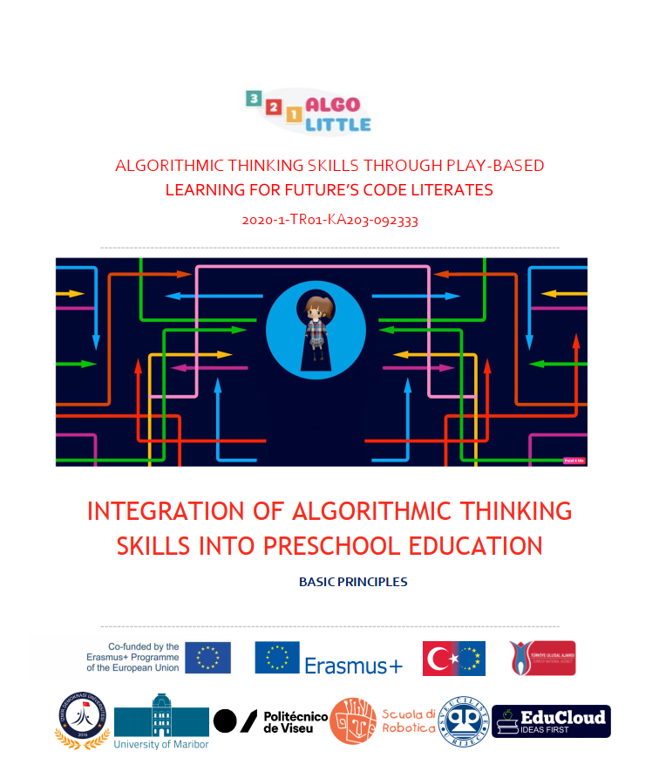
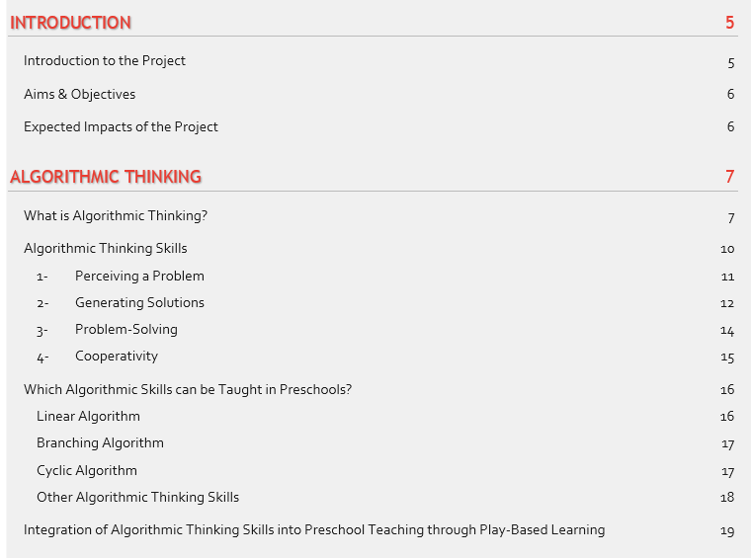
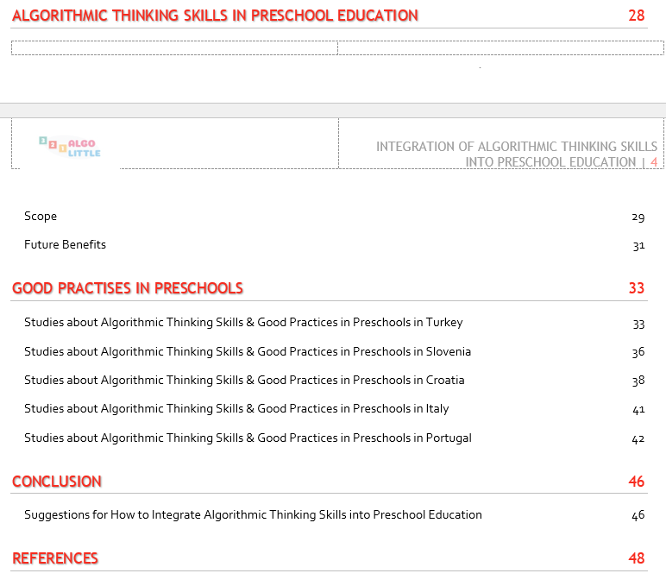
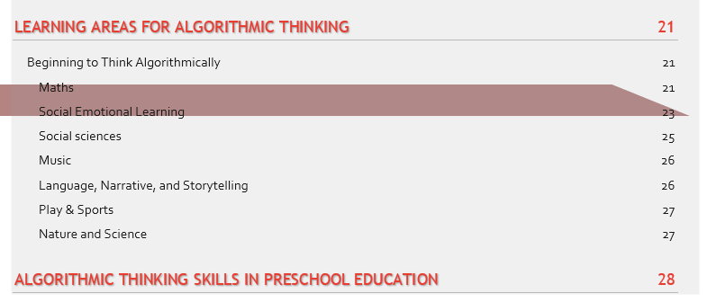
Rezultati projekta – Knowledge paper
http://www.algolittle.org/curriculum/

Slide 14
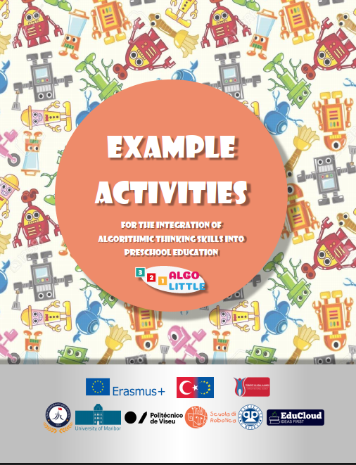
Rezultati projekta - Priročnik z dejavnostmi

Slide 15
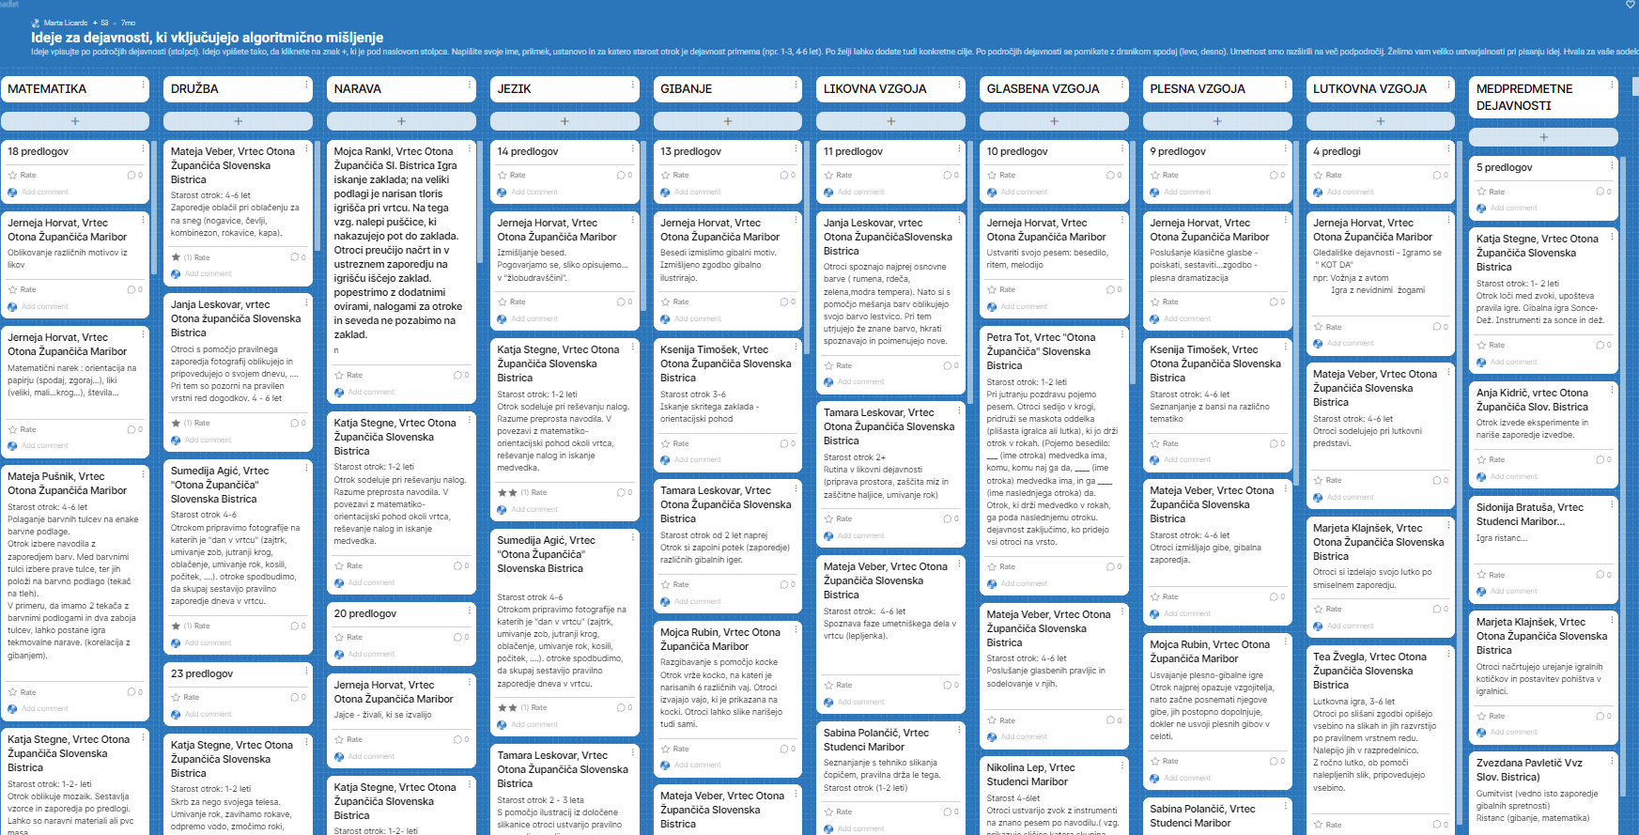
Rezultati projekta – priročnik dejavnosti iz Slovenije – ideje vzg., v nastajanju

Slide 16


Kurikulum – učni načrt za poučevanje algoritmičnega mišljenja za študente PV

Slide 17
Struktura modulov
Naslov modula
Cilji in rezultati učenja:
a) Kognitivno področje
b) Afektivno področje
c) Psihomotorično področje
Vsebina
Proces poučevanja in učenja
Ocenjevanje
Primer učne enote (obrnjeno učenje)

Slide 18
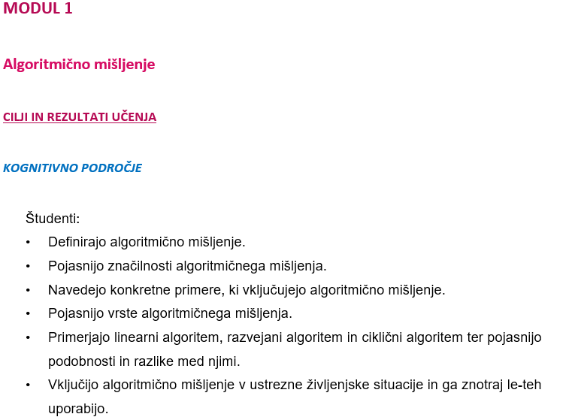
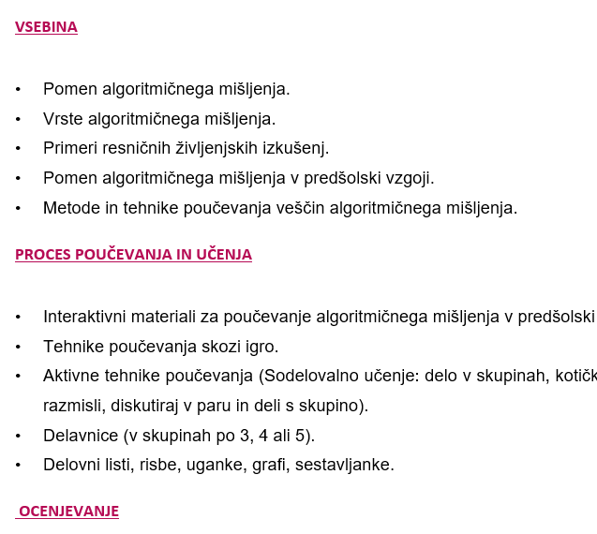
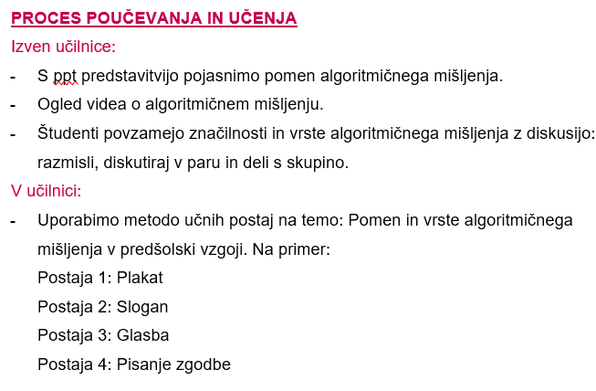
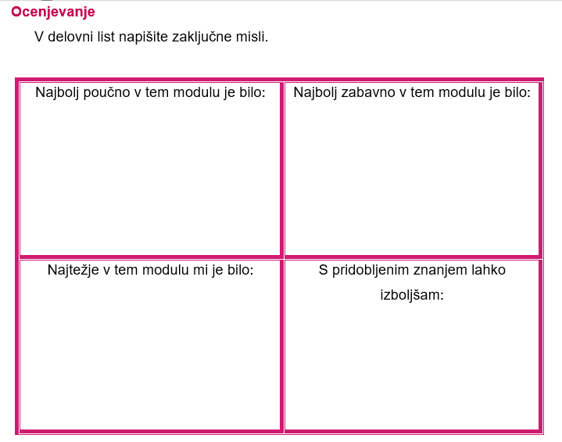
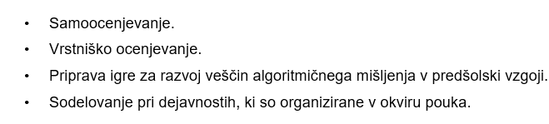
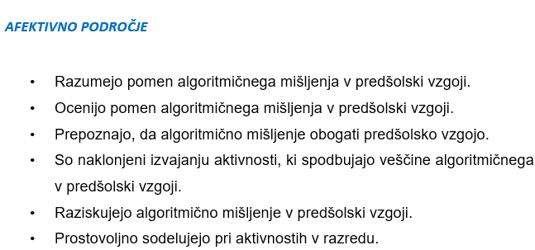
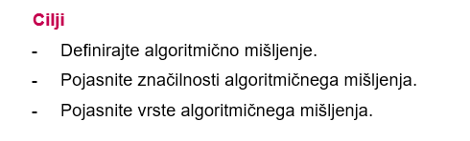
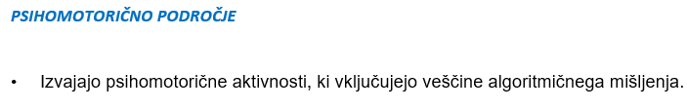

Slide 19
Modul 1 Razvijanje veščin algoritmičnega mišljenja na različnih razvojnih področjih
Algoritmično mišljenje
vrste algoritmičnega mišljenja
pomembnost algoritmičnega mišljenja
metode in tehnike za razvoj veščin algoritmičnega mišljenja

Slide 20
Modul 2 Razvijanje veščin algoritmičnega mišljenja na različnih razvojnih področjih
Raziskovanje in kognitivni razvoj
Matematika
Logika
Naravoslovje

Slide 21
Modul 3 Razvijanje veščin algoritmičnega mišljenja na različnih razvojnih področjih
Razvoj jezika in komunikacije
Razvoj maternega jezika
Razvoj prvega tujega jezika

Slide 22
Modul 4 Razvijanje veščin algoritmičnega mišljenja na različnih razvojnih področjih
Socialni in čustveni razvoj
Življenjske socialne veščine
Socialno in čustveno učenje

Slide 23
Modul 5 Razvijanje veščin algoritmičnega mišljenja na različnih razvojnih področjih
Razvoj motoričnih sposobnosti
Športne in igralne veščine
Umetnost in ročne spretnosti
Glasba, ples in igra

Slide 24
Modul 6 Razvijanje veščin algoritmičnega mišljenja na različnih razvojnih področjih
Razvoj veščin za spodbujanje samostojnosti
Vsakodnevne veščine za razvijanje samostojnosti
Družboslovje
Vzgoja za zdravje

Slide 25
Modul 7 Razvijanje veščin algoritmičnega mišljenja na različnih razvojnih področjih
Razvoj ustvarjalnih veščin
Ustvarjalnost v predšolski vzgoji
Algoritmično mišljenje in ustvarjalnost

Slide 26
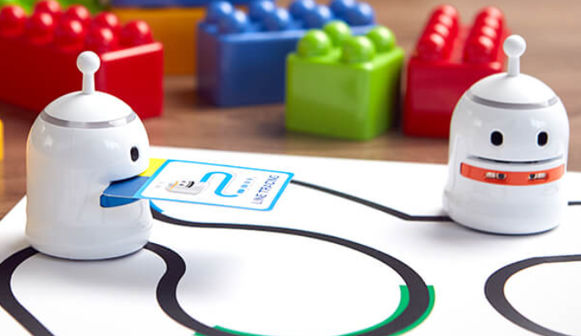
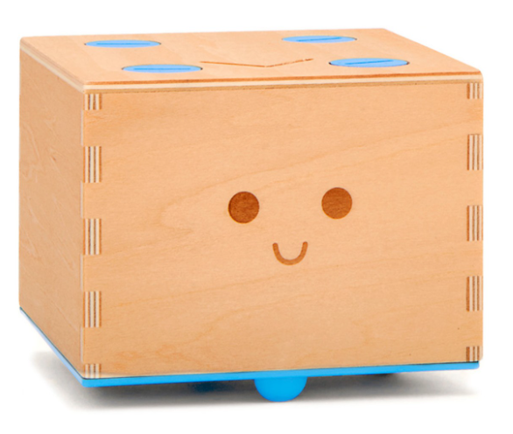
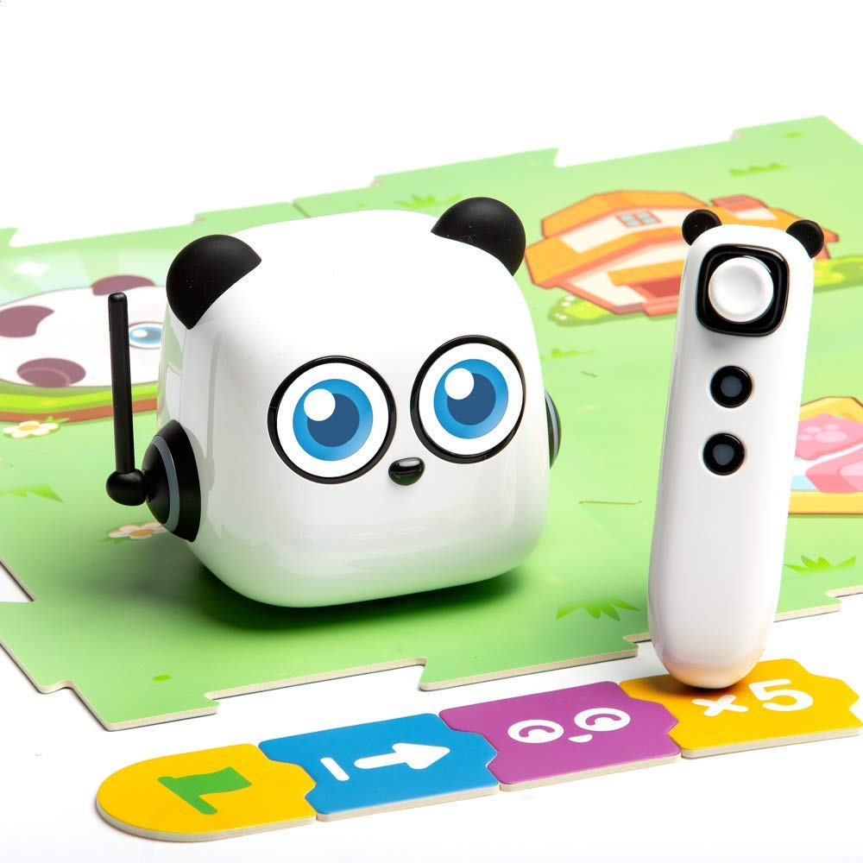
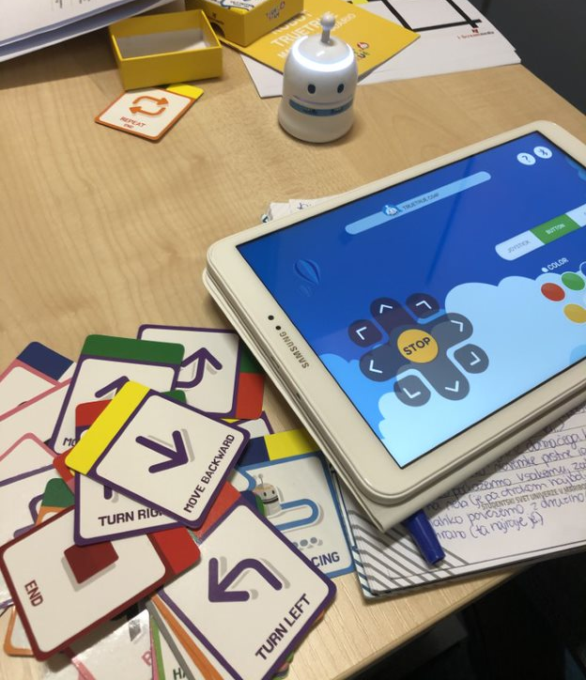
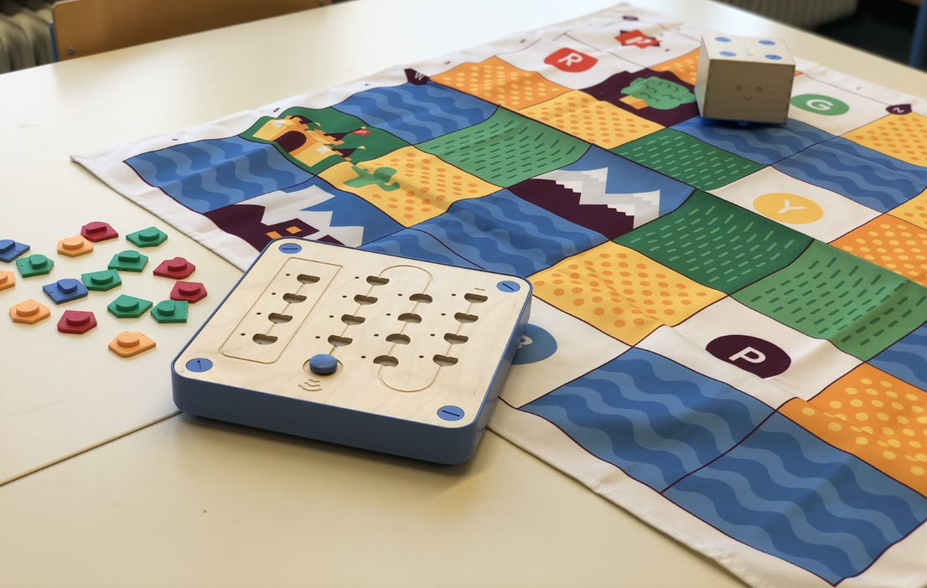
Nakup opreme

Slide 27
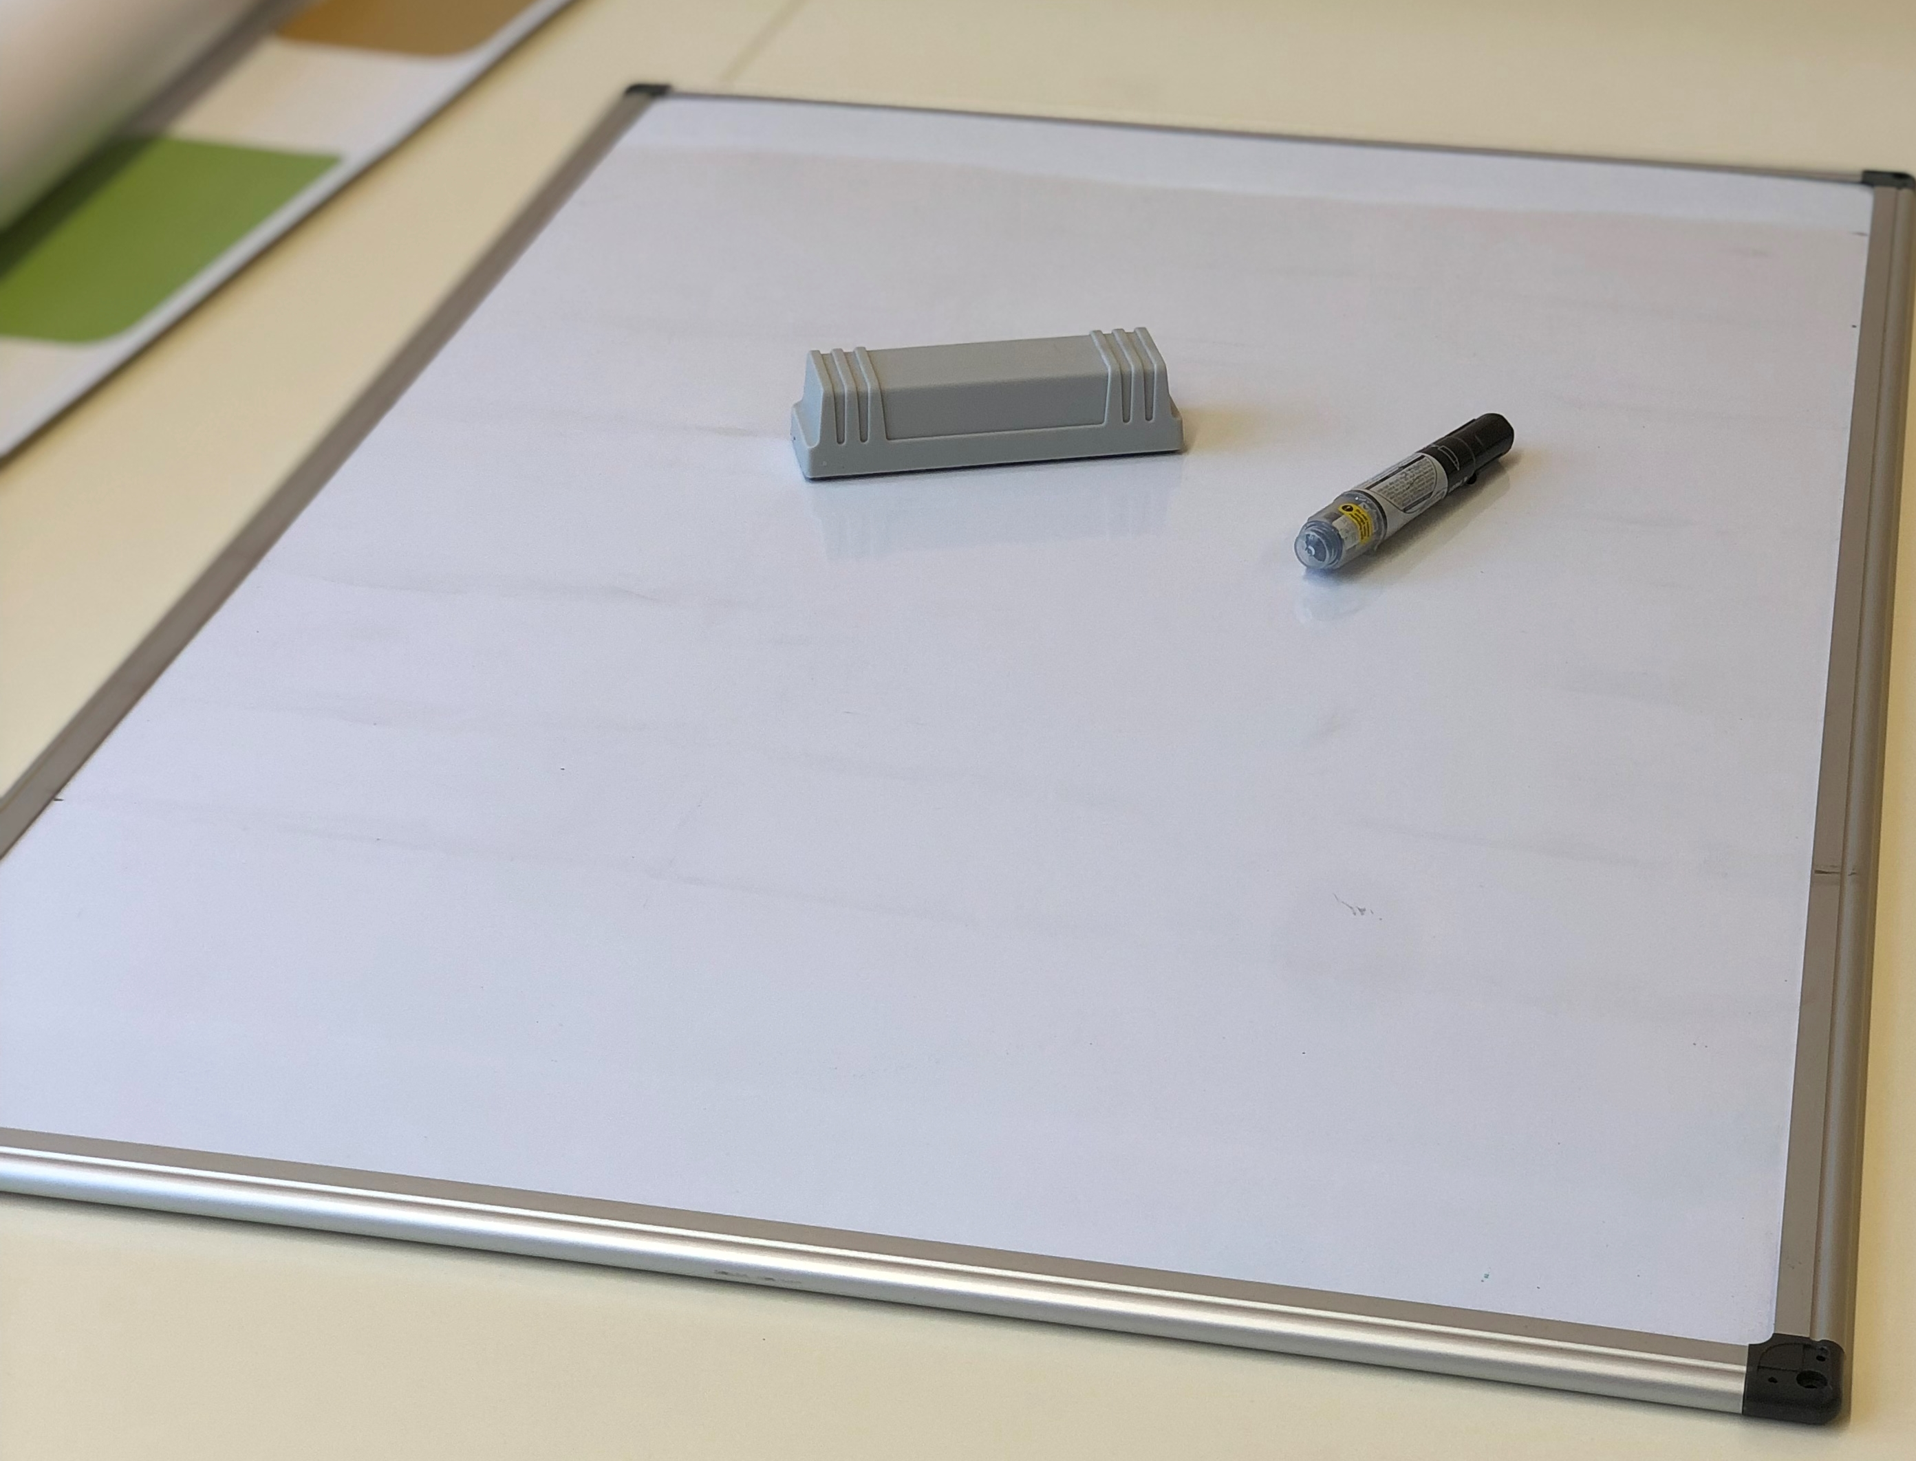
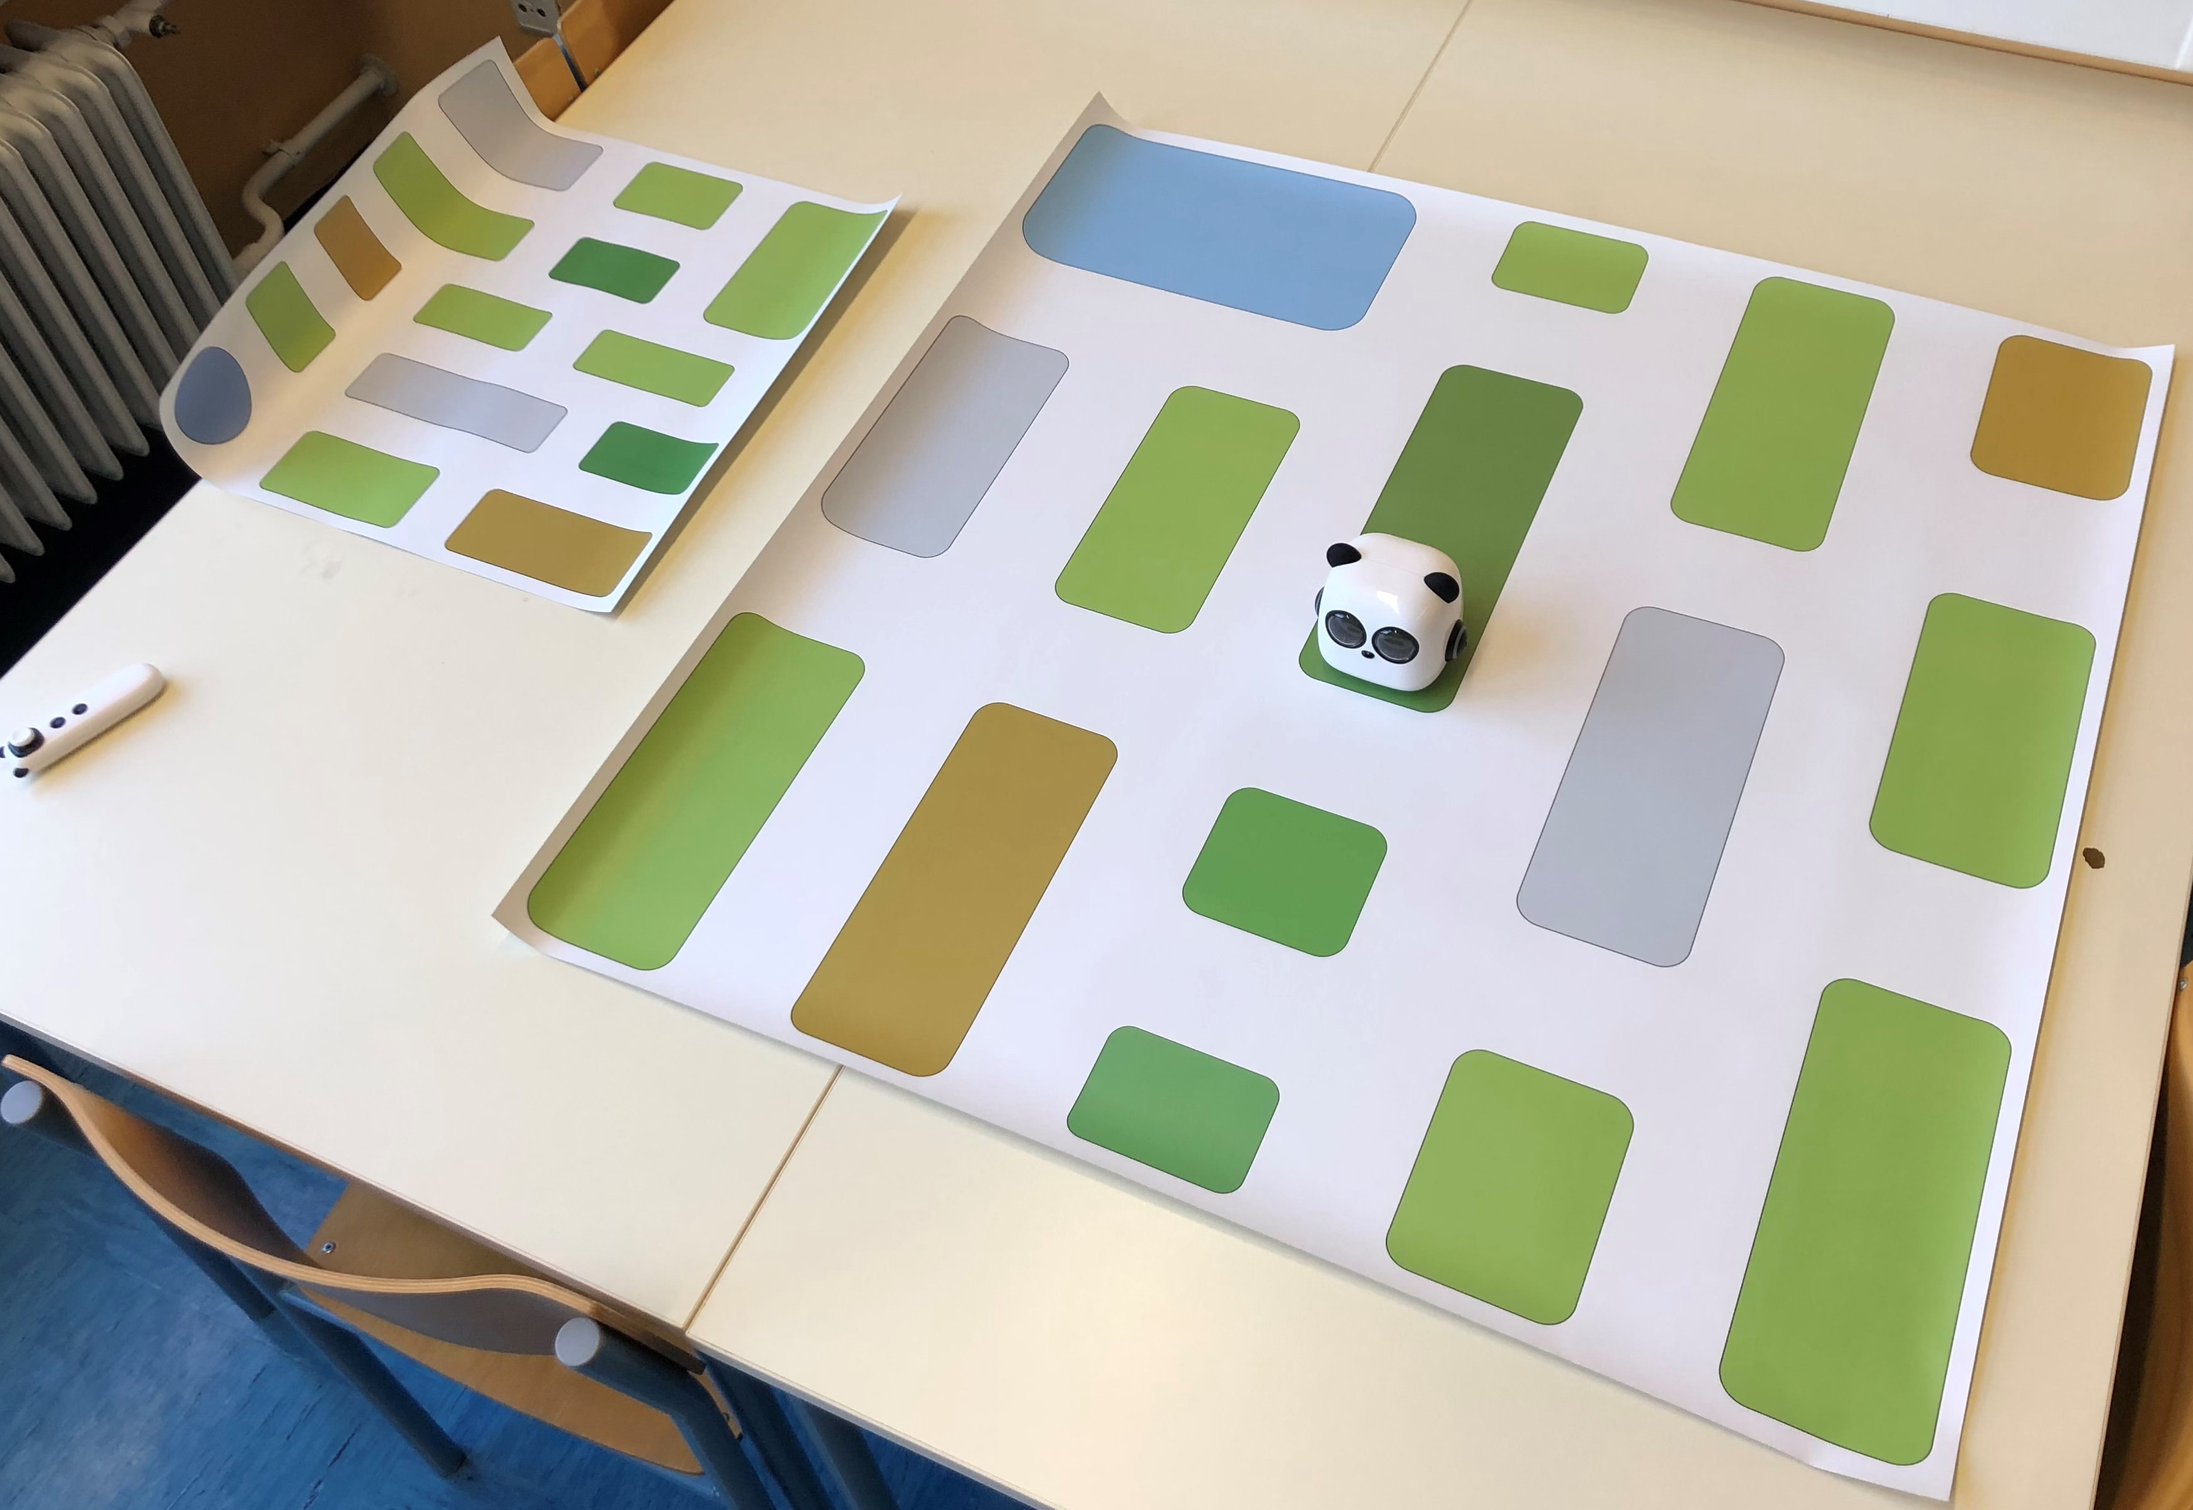

Slide 28
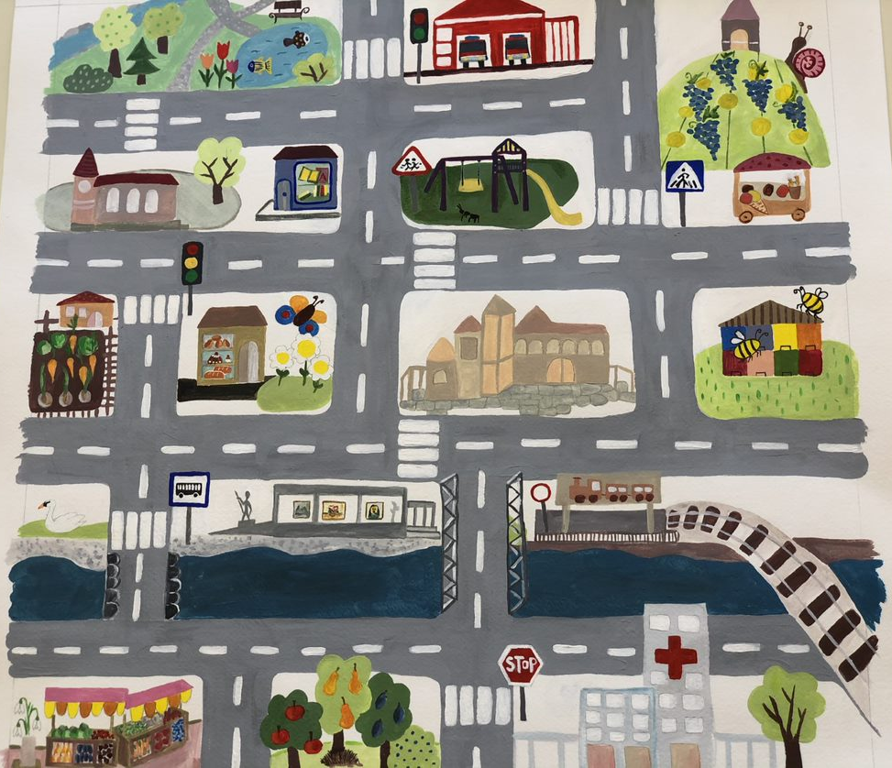
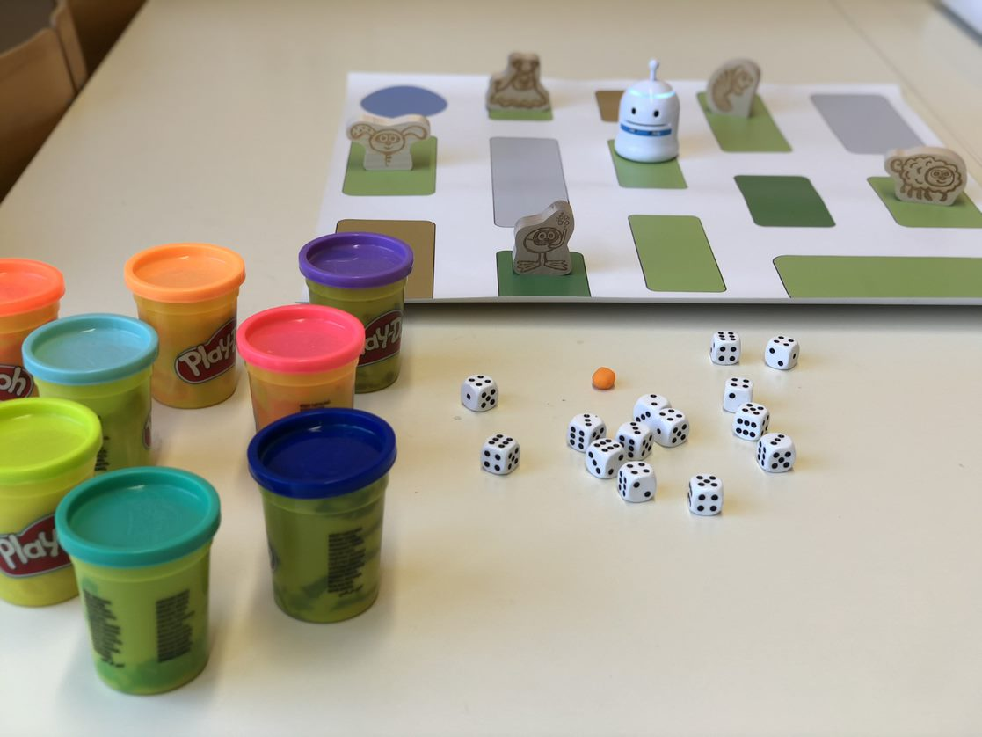

Slide 29
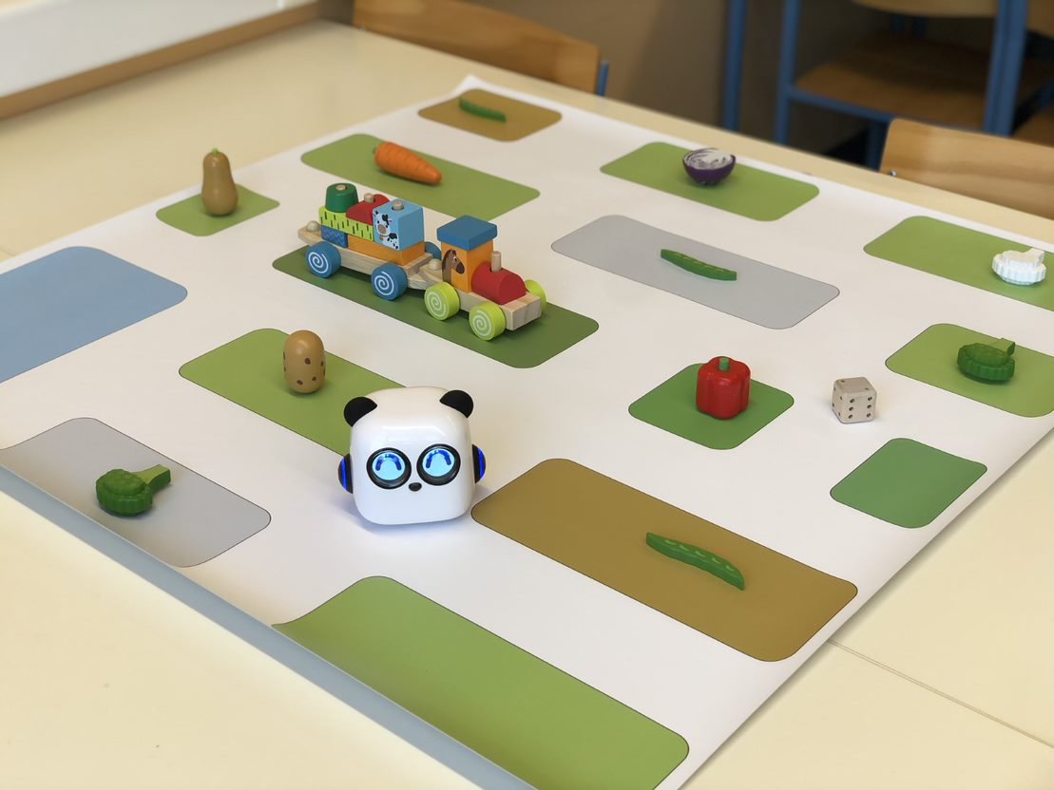
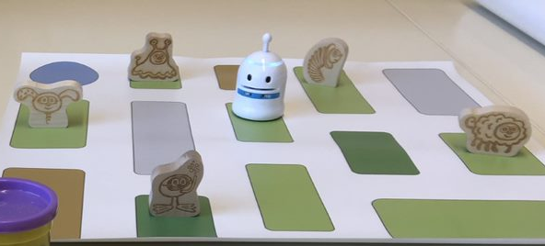

Slide 30
Interaktivna učna gradiva za študente
Interaktivna učna gradiva so namenjena obrnjenemu učenju
Študenti pregledajo gradiva in rešijo naloge pred srečanjem (padlet, mentimeter, kvizi…)
Na fakulteti izvedemo učno enoto modula
Študenti oddajo naloge v moodle
Primeri interaktivnih gradiv:
https://www.algolittle.org/modulo-6-si/
https://www.youtube.com/watch?v=Owp4dBII6Lg&t=31s

Slide 31
Pilotna izvedba modulov 1 in 2
Pilotna izvedba 1 - 9. 11. – 4. 1. 2022
32 študentov,
Moduli 1-6
https://estudij.um.si/course/view.php?id=12959
Pilotna izvedba 2 - 1. 3. – 31. 5. 2023
24 študentov na moodle algo (+36 students)
Moduli 1-7
https://estudij.um.si/course/view.php?id=17427

Slide 32
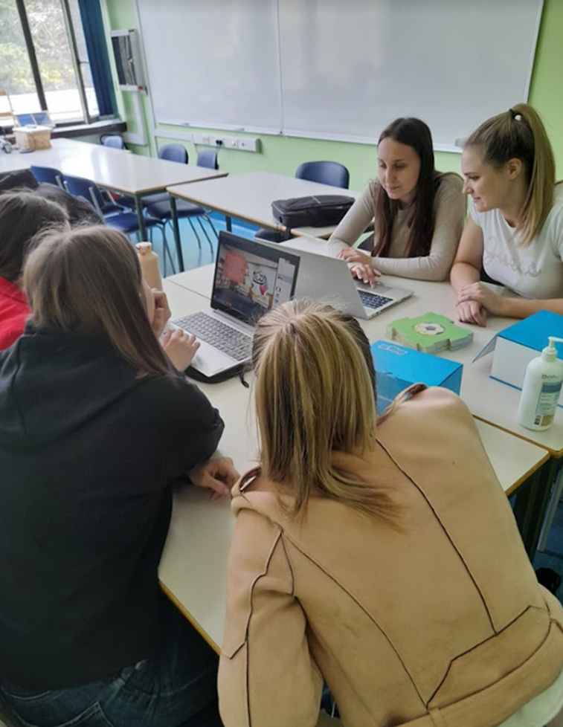
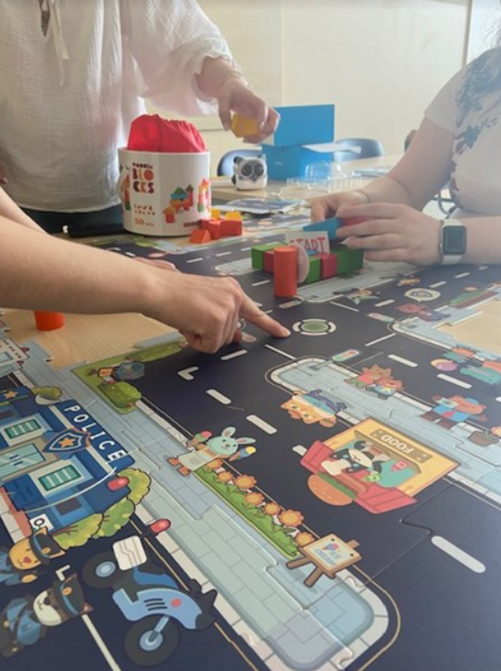

Slide 33
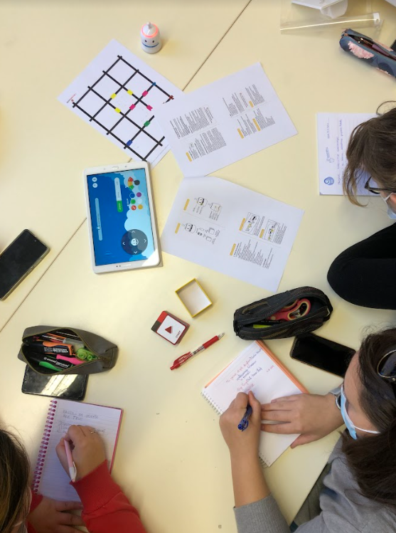
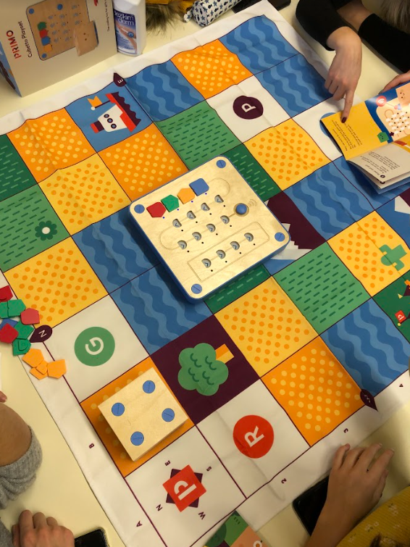

Slide 34
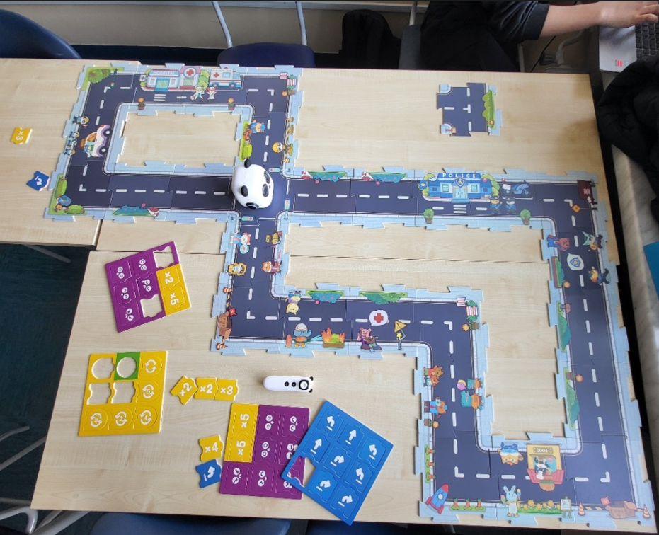
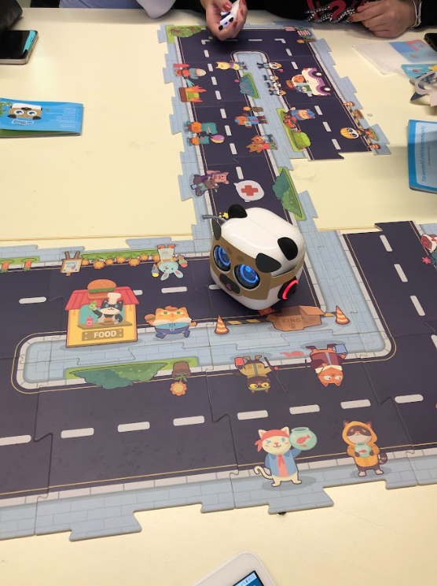

Slide 35
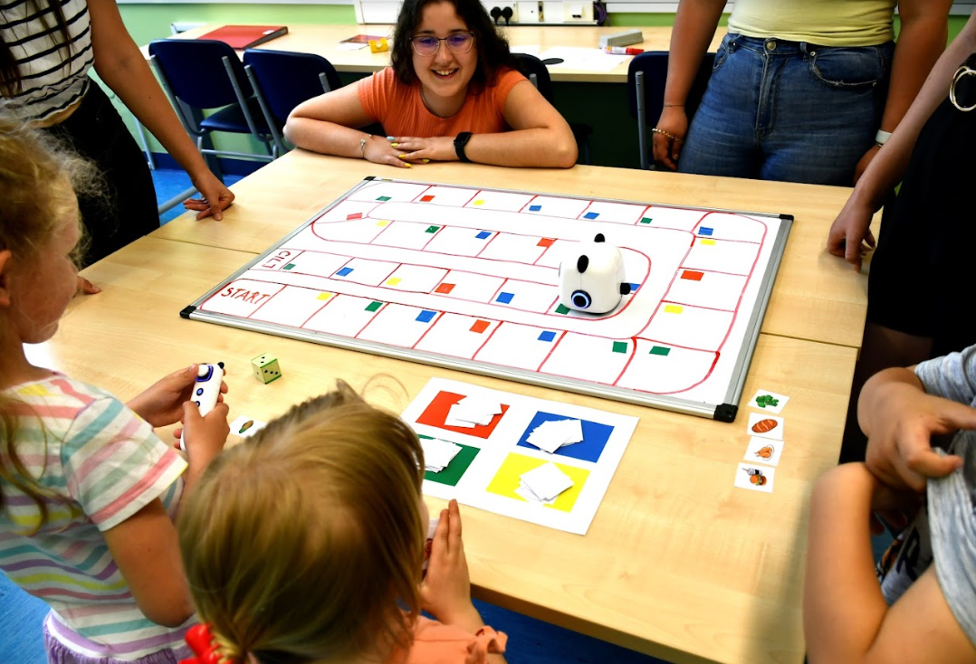

Slide 36
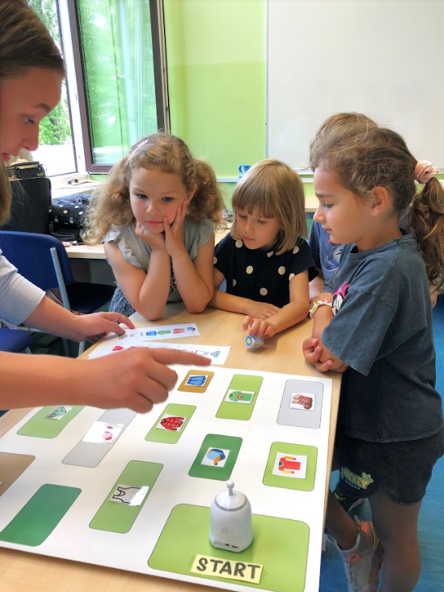
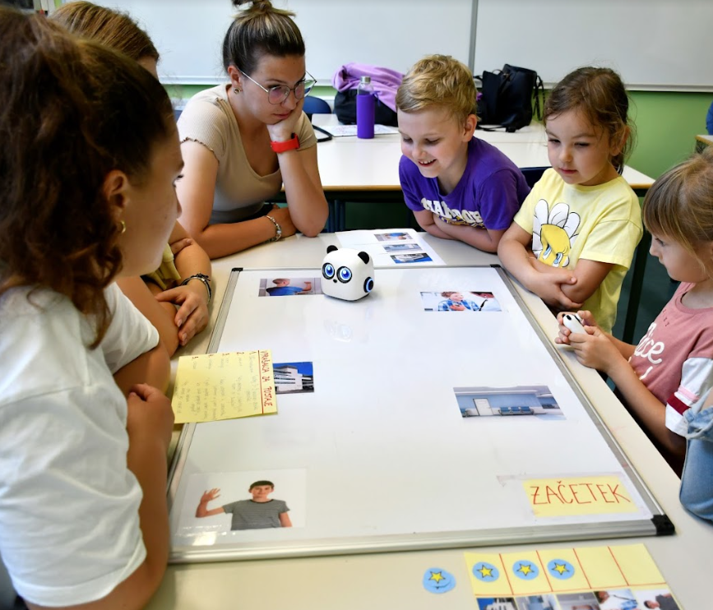

Slide 37
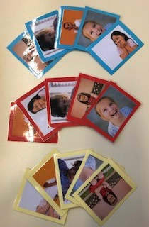
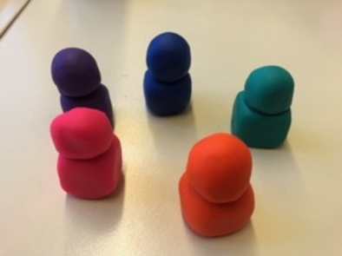
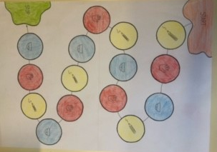
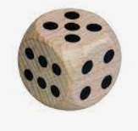
Učenje skozi igro – primeri brez tehnologije
Tema: Učimo se o čustvih
Cilj: spoznavanje in prepoznavanje čustev
Rumena – nariši
Rdeča - pokaži
Modra - povej
Notes:
1. Introduction:
We sit in a circle with the children and ask them how they are feeling today. We tell them to show their well-being with facial expressions and body gestures. Other children find out what emotion they are showing. We show them the cards they will use in the central part of the game and talk about them (what they see on them, when they feel that way).
2. Main part:
We invite the children to the table, where they already have a play mat and everything they need to play. We provide them with the rules of the game:
The children are divided into groups of three. Each group gets its own figurine which we place on the starting field. The educator determines which group and which child starts playing in it. This rolls the dice and moves by as many squares as the number of dots on the dice. The child finds out the color of the box and takes a card of the same color from the pile. Each color represents its own area (drawing - yellow, speech - blue, pantomime - red). The child finds out which emotion is shown on the card and tries to draw / describe / or show it, depending on the color of the field. The other two members of the group try to figure out what emotion he is showing. If they find out what emotion they are showing, the group gets one token. The game continues until all groups cross the END field. At the end, the educator counts the tokens of all groups and thus determines the winner.

Slide 38
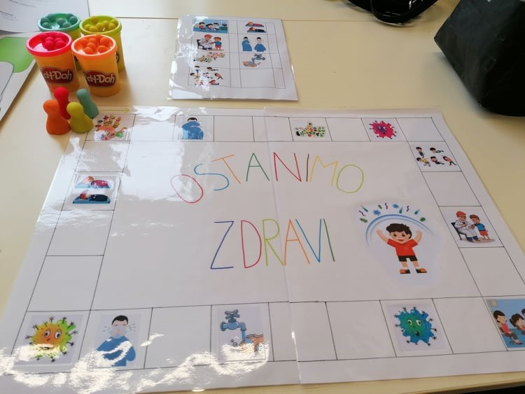
Učenje skozi igro – primeri brez tehnologije
Tema: Ostanimo zdravi
Cilji:
Otrok poimenuje različne načine za preprečevanje bolezni (npr. umivanje rok, higiena kašlja, kihanja…).
Otrok opiše različne načine preprečevanja bolezni.
Notes:
1. Introduction:
We talk to the children about how our hands get dirty, how bacilli are transmitted, what we can do to prevent disease. We ask the children when we should wash our hands and how many times they have washed their hands today. Let's talk about the hygiene of coughing, sneezing, hand washing…
Otrokom predstavimo navodila družabne igre, ki smo jo izdelali z namenom utrjevanja znanja o preprečevanju bolezni. Otroke razdelimo v 4 skupine s pomočjo barvnih listkov, ki ga vsak otrok izvleče in se postavi k figurici enake barve. Figurice nato postavimo na začetno polje.
Navodila: Za igro potrebujete igralno podlago, figurice, tabelo za označevanje.
Začetno polje je polje z umazano roko. Prva skupina vrže kocko in se prestavi na podlagi toliko polj, kot je vrgel število na kocki. Ko pride na polje, kjer je ena izmed možnosti za preprečevanje (npr. kihanje), 1. otrok opiše kaj prikazuje fotografija, 2. skuša povedati postopek, 3. opredeli ali to preprečuje bolezni ali jih povzroča, 4. njihovo opredelitev razloži (zakaj s tem preprečujemo bolezni/ali povzročimo). Ob premiku na polje, ki prikazuje možnost s katero lahko bolezen preprečimo vzame skupina kroglico v barvi njihove figure in jo položi na tabelo ob sličico. Zmaga tista ekipa, ki prva uspe priti na vse možnosti preprečevanja bolezni.

Slide 39
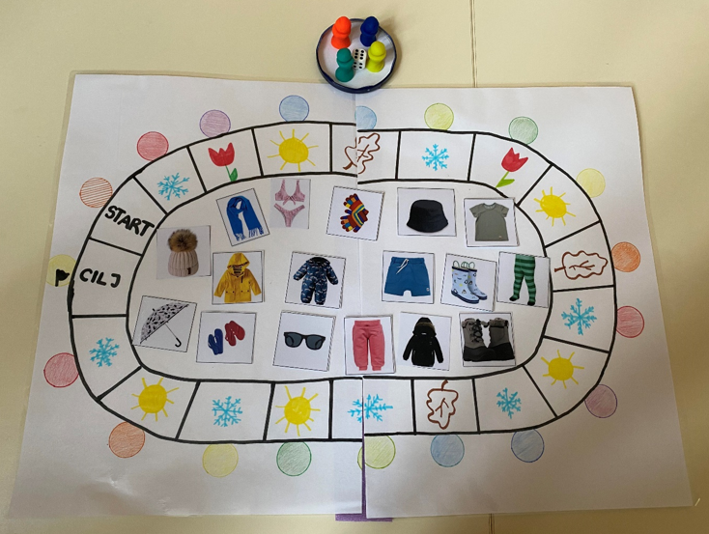
Učenje skozi igro – primeri brez tehnologije
Tema: oblačila v letnih časih
Cilji
Otrok prepozna predmet/oblačila na fotografiji
Otrok prepozna letni čas na fotografiji
Otrok pravilno razvršča oblačila glede na letni čas
Notes:
Otrok ima pred seboj igralno podlago, na kateri so narisana polja z fotografijami različnih letnih časov. Otrok s figuro prične igro na startu. Vrže igralno kocko in se pomakne naprej za toliko polj, kot je vrgel število pik kocki – otrok se z figuro pomika po krogih okoli igralnega polja. Ko se premakne na določeno polje, prepozna letni čas, ki je na fotografiji ter ga poimenuje. Na sredini igralne podlage se nahajajo različne fotografije oblačil, ki spadajo v posamezni letni čas. Otrokova naloga je, da izbere oblačilo za določen letni čas ter ga položi na polje, kjer se nahaja. V kolikor je otrok pravilno položil fotografijo k ustreznemu letnemu času, ostane na tem polju, drugače se vrne nazaj za toliko polj, kolikor je prej vrgel število pik na kocki. Igra se zaključi, ko otrok prečka cilj.

Slide 40
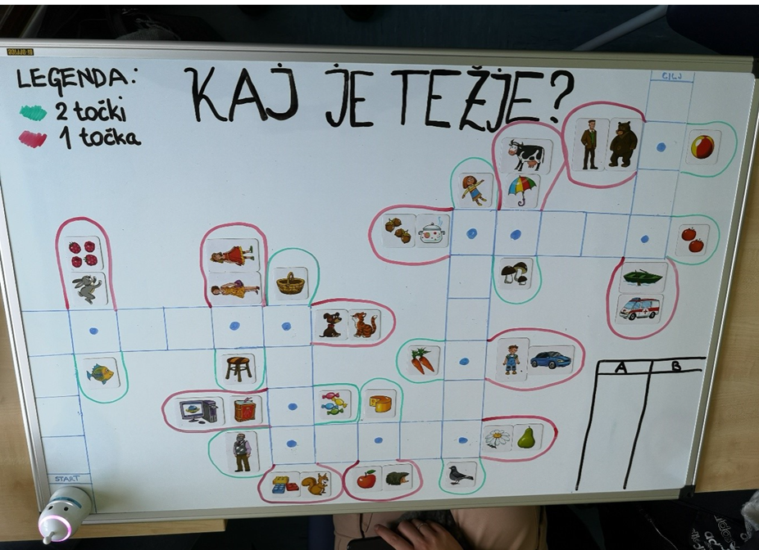
Učenje skozi igro – primeri z uporabo robotkov
Tema: Težje in lažje
Cilji:
Otrok primerja predmete po masi
Otrok se spoznava s pojmom težje in lažje
Otrok argumentira svoje odločitve

Slide 41
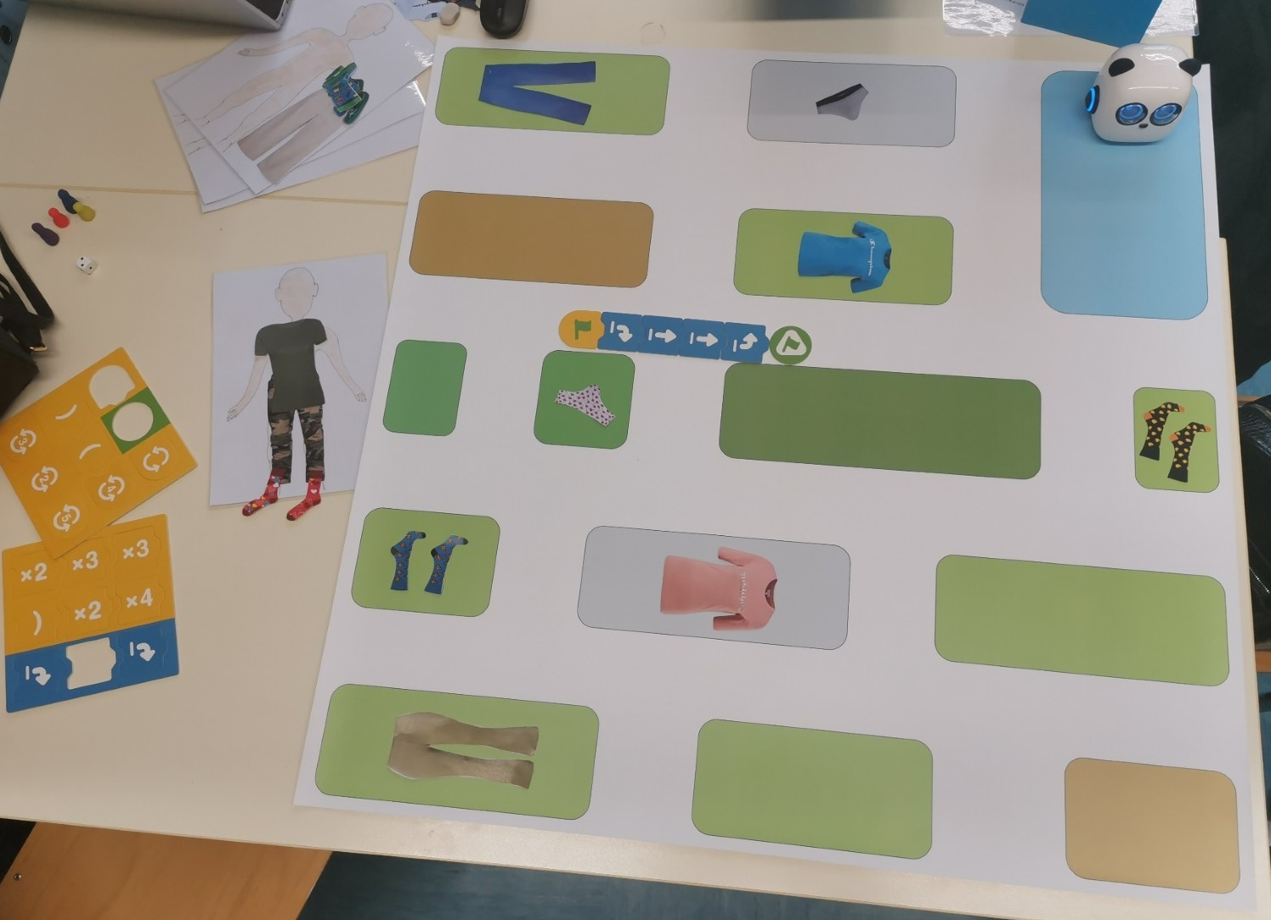
Učenje skozi igro – primeri z uporabo robotkov
Tema: oblačenje
Cilj:
Otrok spoznava pravilni vrstni red oblačenja
PRAVILA IGRE:
Igra se prične na modrem polju.
Robota je treba voditi po poti, ki predstavlja pravilni vrstni red oblačenja. Na vsaki postaji se dobi eno oblačilo s kateri se sestavi oblečena figura. Za vsak kos otrok/skupina dobi 1 točko.
Na voljo je 10 min

Slide 42
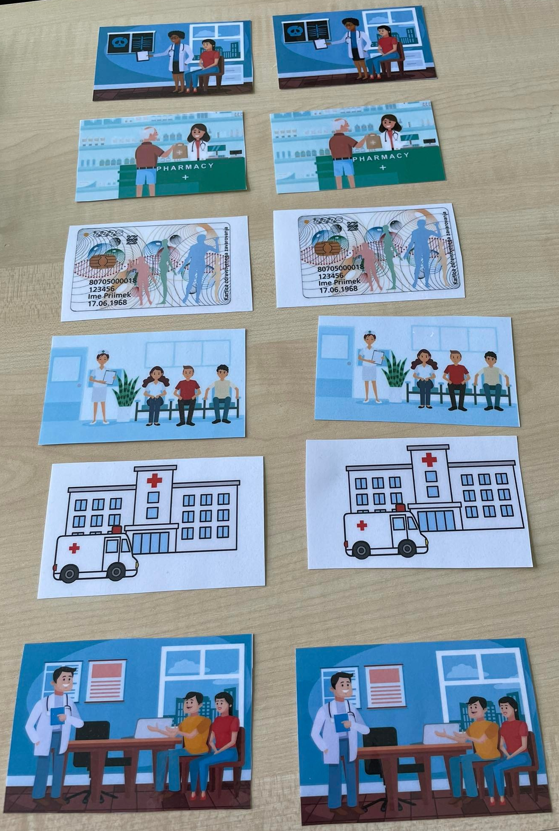
Učenje skozi igro – primeri z uporabo robotkov
Tema: Pri zdravniku
Cilj: spoznati vrstni red
Uvodni pogovor o obisku zdravnika
Predvidene nove besede:
Zdravstvena izkaznica
Zdravstveni dom
Čakalnica
Ambulanta
Pregled
Lekarna
Stetoskop

Slide 43
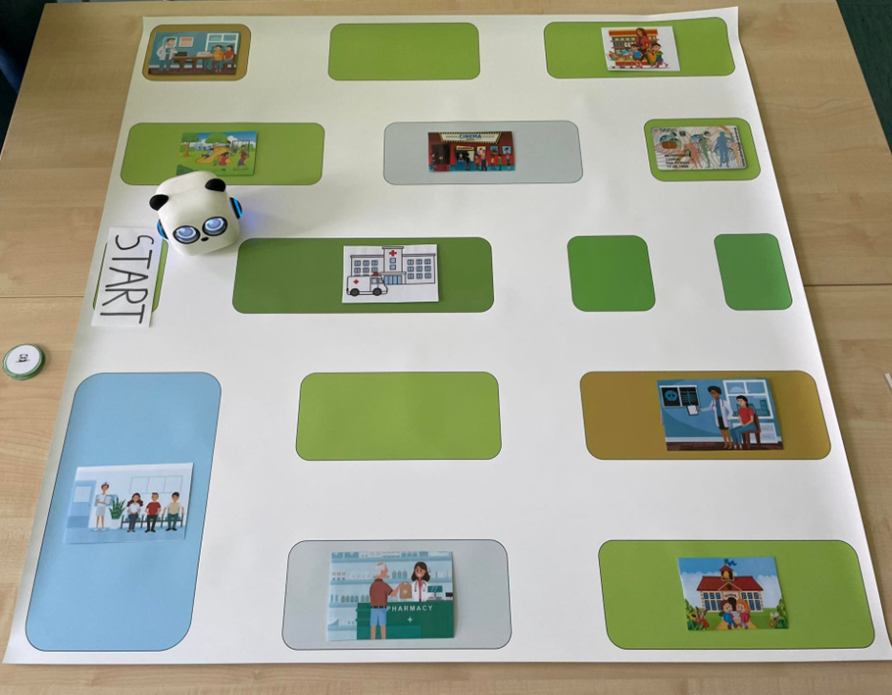
Naloga: voditi robotka k zdravniku in domov. 1 točka, če robot pride na pravo mesto, 2 točki, če znajo povedati kaj se na tem mestu zgodi (vsebine iz uvodnega pogovora). -1 točka, če robot ne pride na pravo mesto.
Igra se lahko igra v parih ali v dveh manjših skupinah. Zmagovalna ekipa dobi nagrado, značko zdravnika.
Individualizacija za otroke s PP: Glavni del je razdeljen v dve fazi. Prva – samo tri postaje, nato prve tri umaknemo in damo naslednje tri.
Individualizacija za otroke priseljence: 1 točka, če znajo poimenovati karkoli na sliki v maternem jeziku, 1 dodatna točka, če znajo poimenovati kaj na sliki v slovenskem jeziku.

Slide 44
Čas je za odmor ☺

Slide 45
Delavnica

Slide 46
Kako delujejo robotki?

Slide 47
Navodila za delavnico
Razporedite se v skupine po 4 ali 5
Vaša naloge je, da ustvarite eno didaktično igro z uporabo robotka za otroke stare 4 do 6 let.
Uporabite lahko vse, kar najdete v učilnici.
Svojo igro preizkusite najprej sami.
Če bo čas dopuščal, igro lahko preizkusite tudi tako, da povabite drugo skupino k igri

Slide 48
Evalvacija
Kako ste dobili idejo za igro?
Kaj vam je bilo najlažje?
Kaj je bilo najtežje?
Bi lahko igro še nadgradili? Kako?
Ste se danes naučili kaj novega?
Prosimo, izpolnite evalvacijski vprašalnik v mapi. Hvala.

Slide 49
Hvala.

